Slide 1
電器行網站
報告者：陳壬德
報告日期：2023/05/03

Slide 2
需求
店家想要有個一個網頁
電商平台抽成高
能夠讓客人在網路上能夠先知道店裡面有賣甚麼東西，順便推廣自己的店家。
Ex : 海鮮購物、y拍賣、寒天拍賣等

Slide 3
網站構思
風格
版面
產品

Slide 4
風格
簡潔、明瞭、紫色、白色
rgb(175, 183, 217)

Slide 5
版面
區塊化
一塊一塊

Slide 6




產品
產品種類 – 電視、冰箱、冷氣、洗衣機

Slide 7
網頁介紹
首頁、產品頁、介紹頁

Slide 8
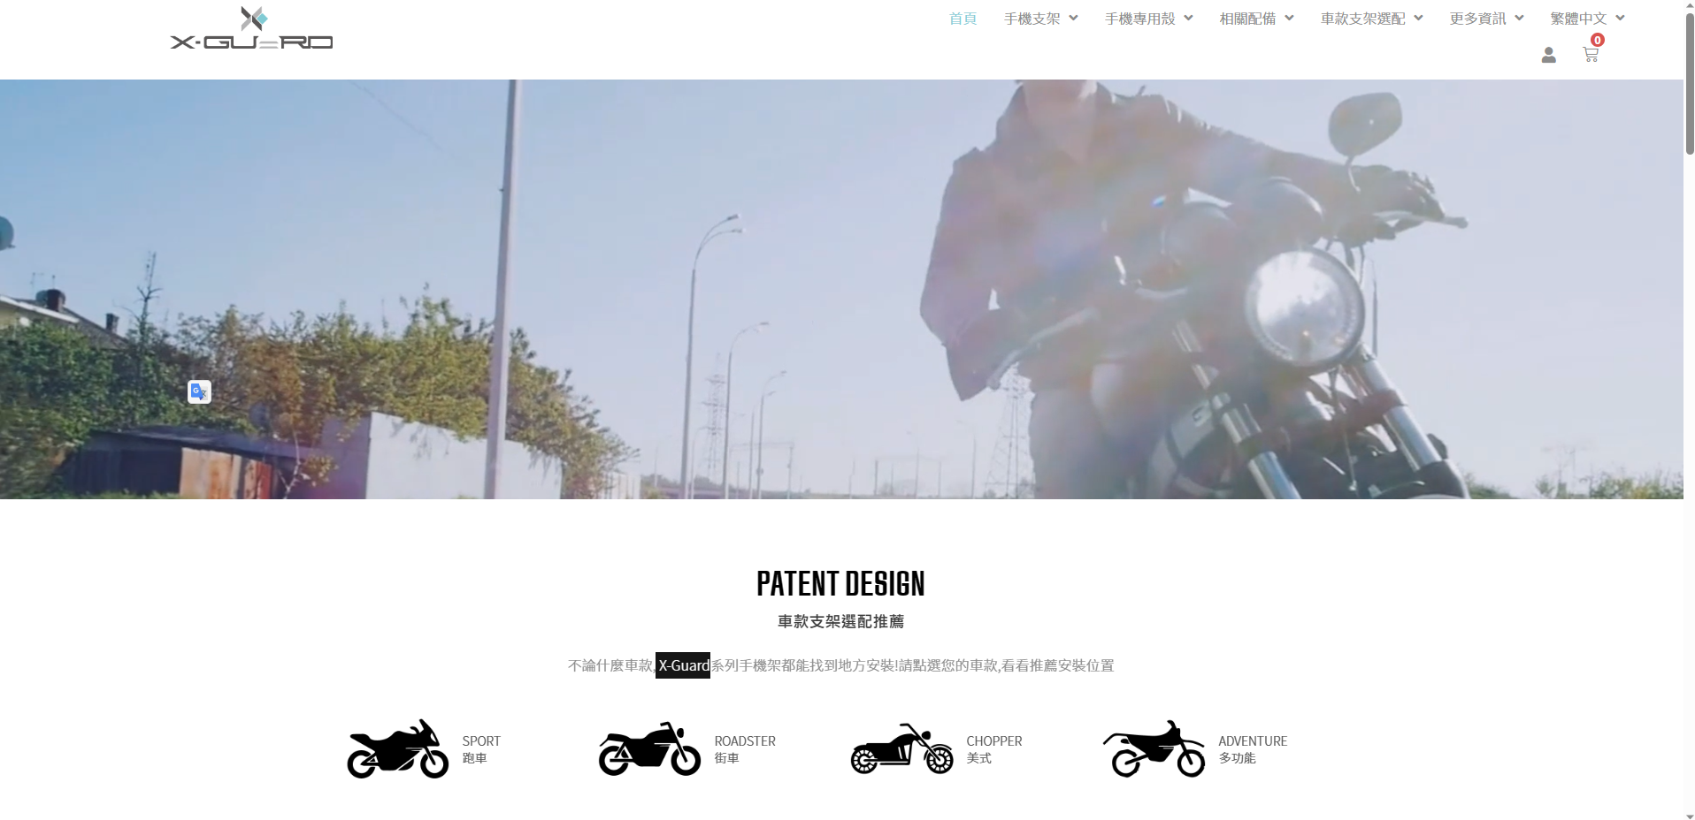
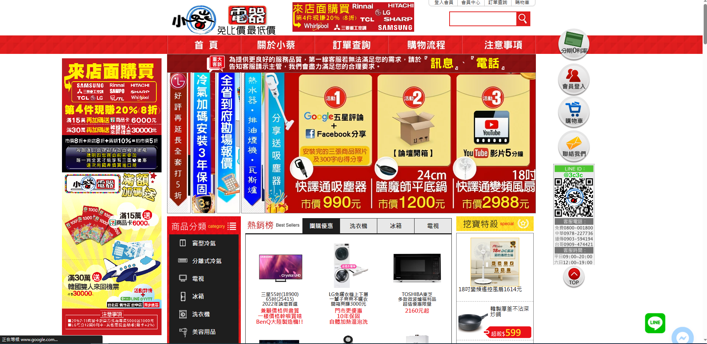
參考網站

Slide 9
時間排程
 | 4/17 (一) | 4/18 (二) | 4/19 (三) | 4/20 (四) | 4/21 (五) | 4/25 (二) | 4/26 (三) | 4/27 (四) | 4/28 (五) | 5/2 (二) | 5/3 (三)
規劃&討論
網頁撰寫
測試&調整
簡報製作
成品發表

Slide 10



使用技術

Slide 11
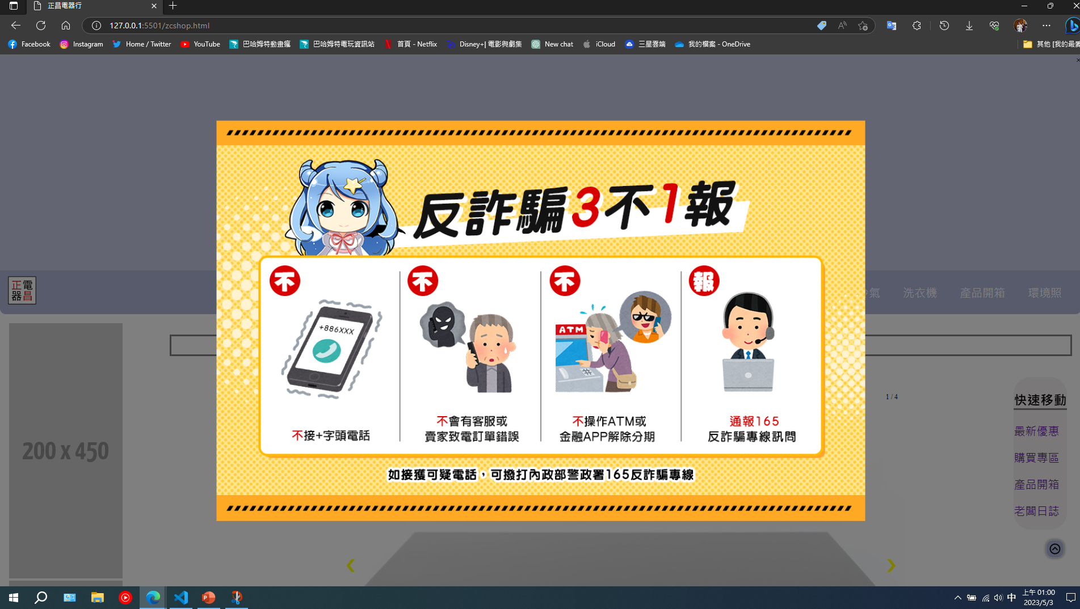
首頁
因為近期詐騙方式千奇百怪，店家想要提醒客人要注意。
當進入網頁、回首頁，就會自動跳出這個圖片。 點選網頁任何地方就會自動關閉。

Slide 12
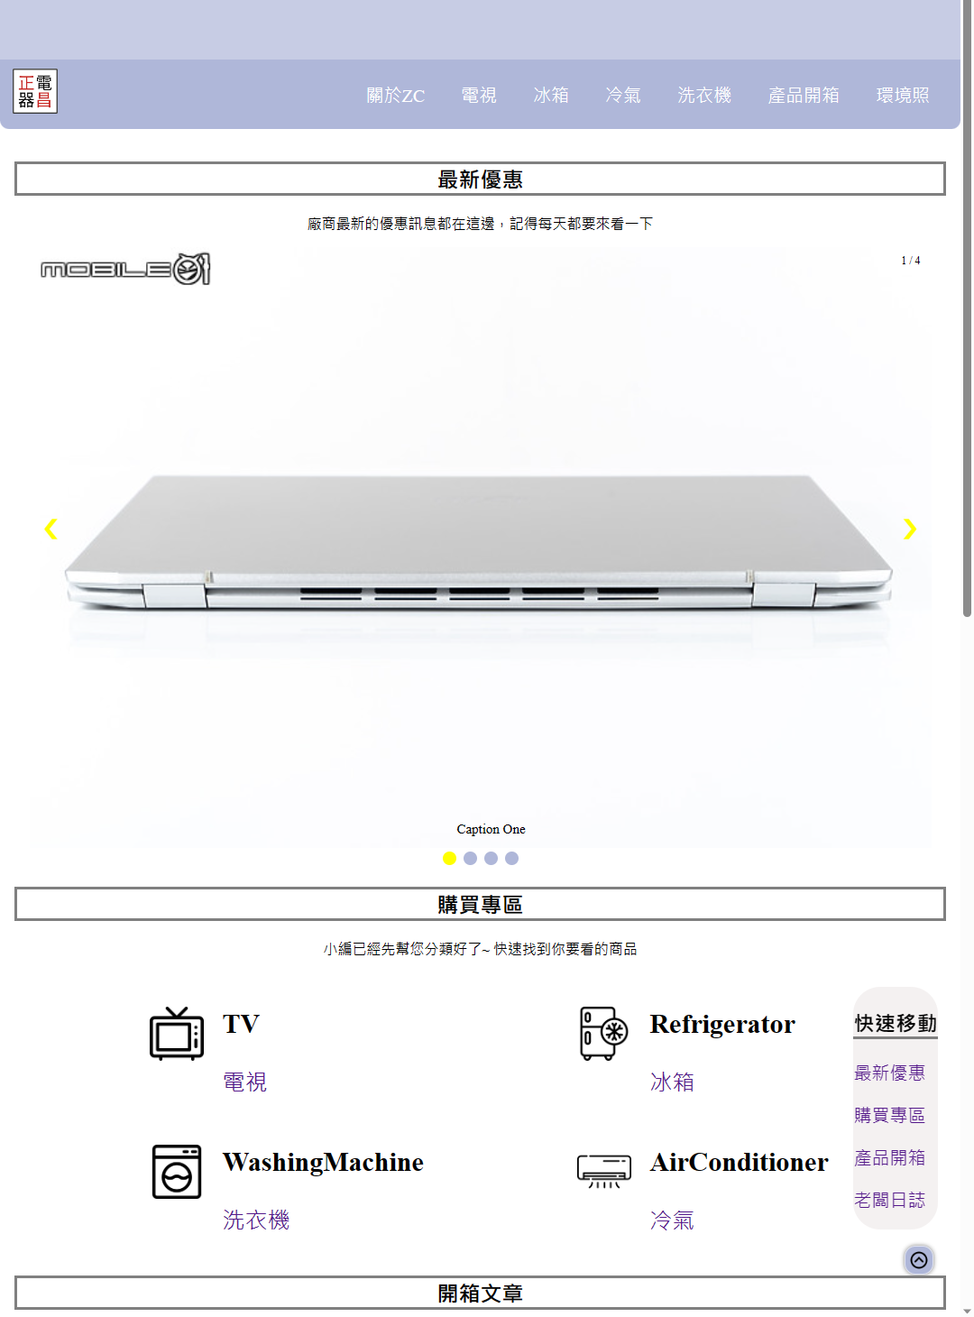
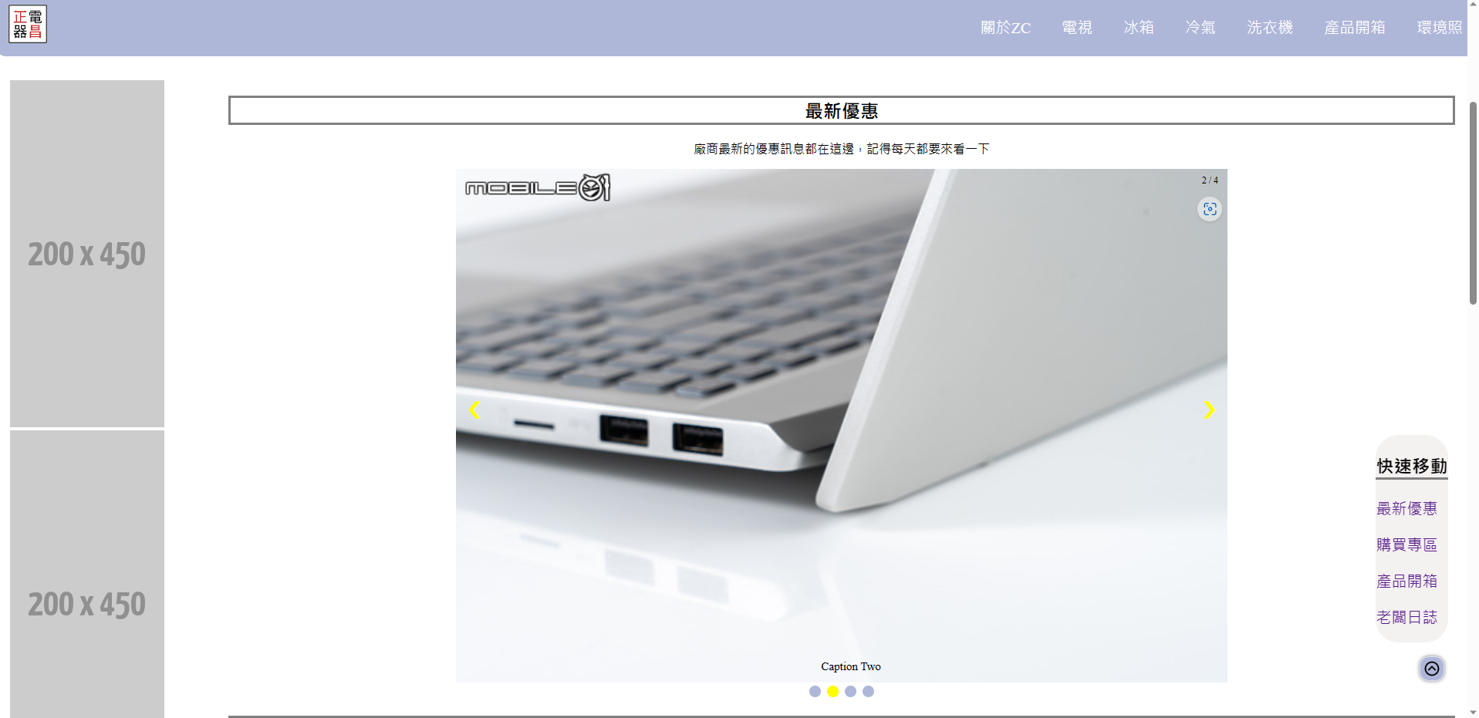
首頁
使用 @media 讓紅框處消失。
當視窗挑整 或 使用行動裝置閱覽時，可以讓網頁版面不會跑版。
綠框為快速回到頁面的指定位置
以及回到最上層

Slide 13

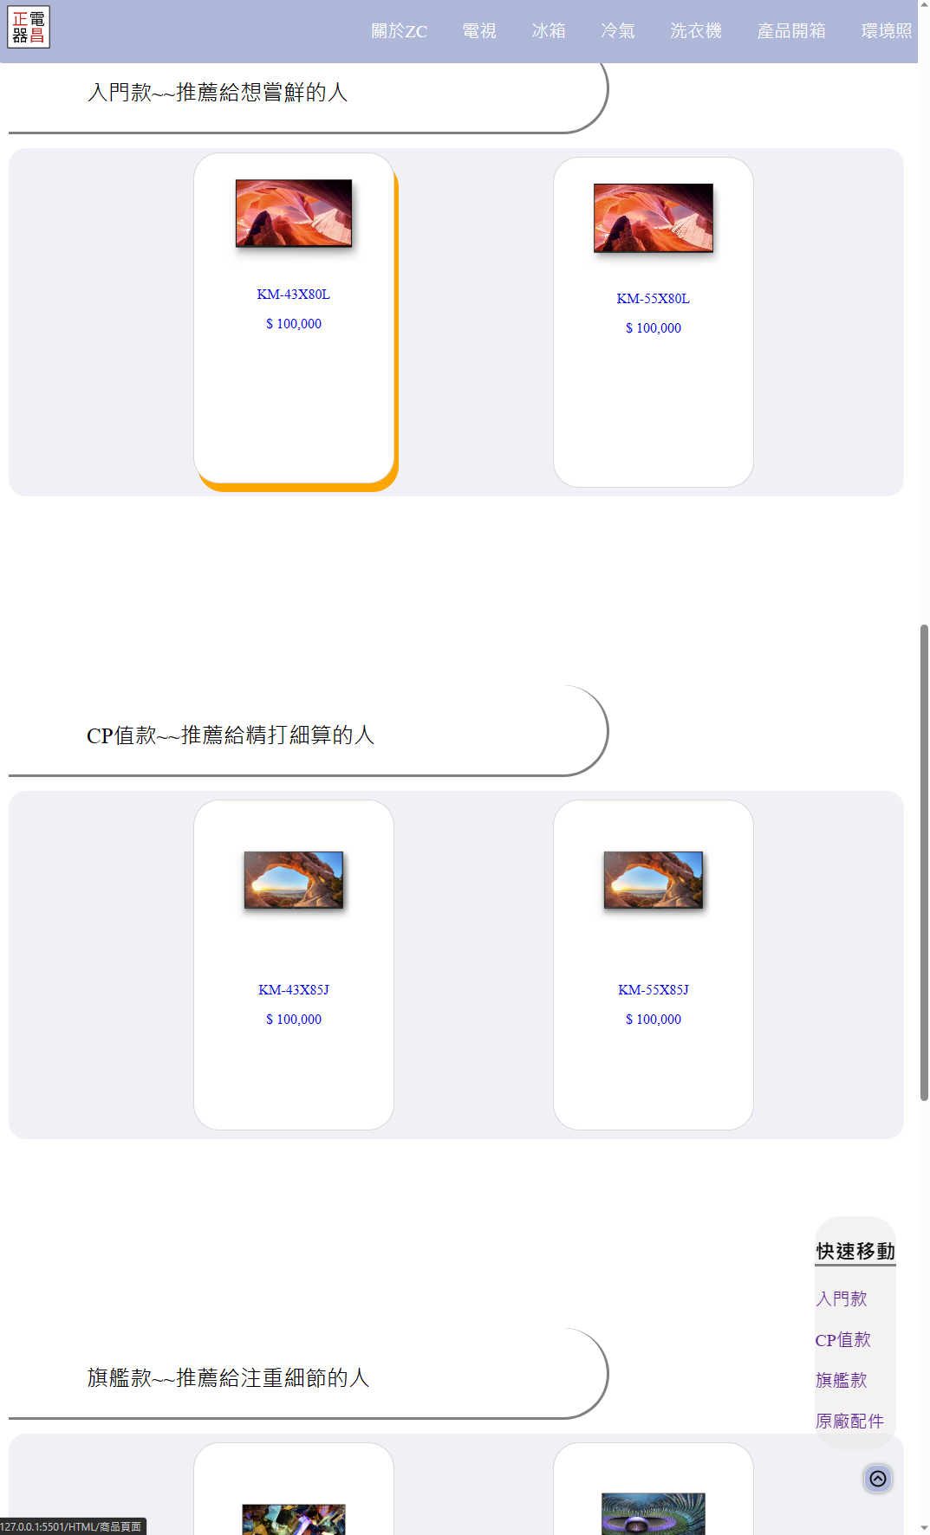
產品頁面
這裡是影片
可以增加網頁質感
當滑鼠移到上面 方框會浮起來

Slide 14
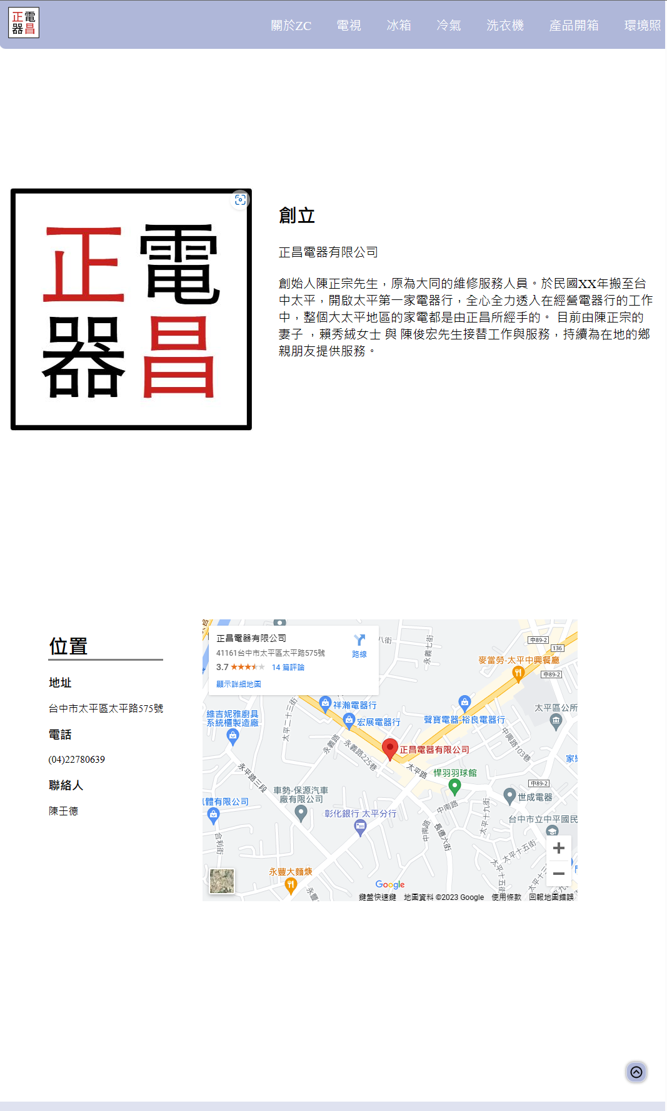
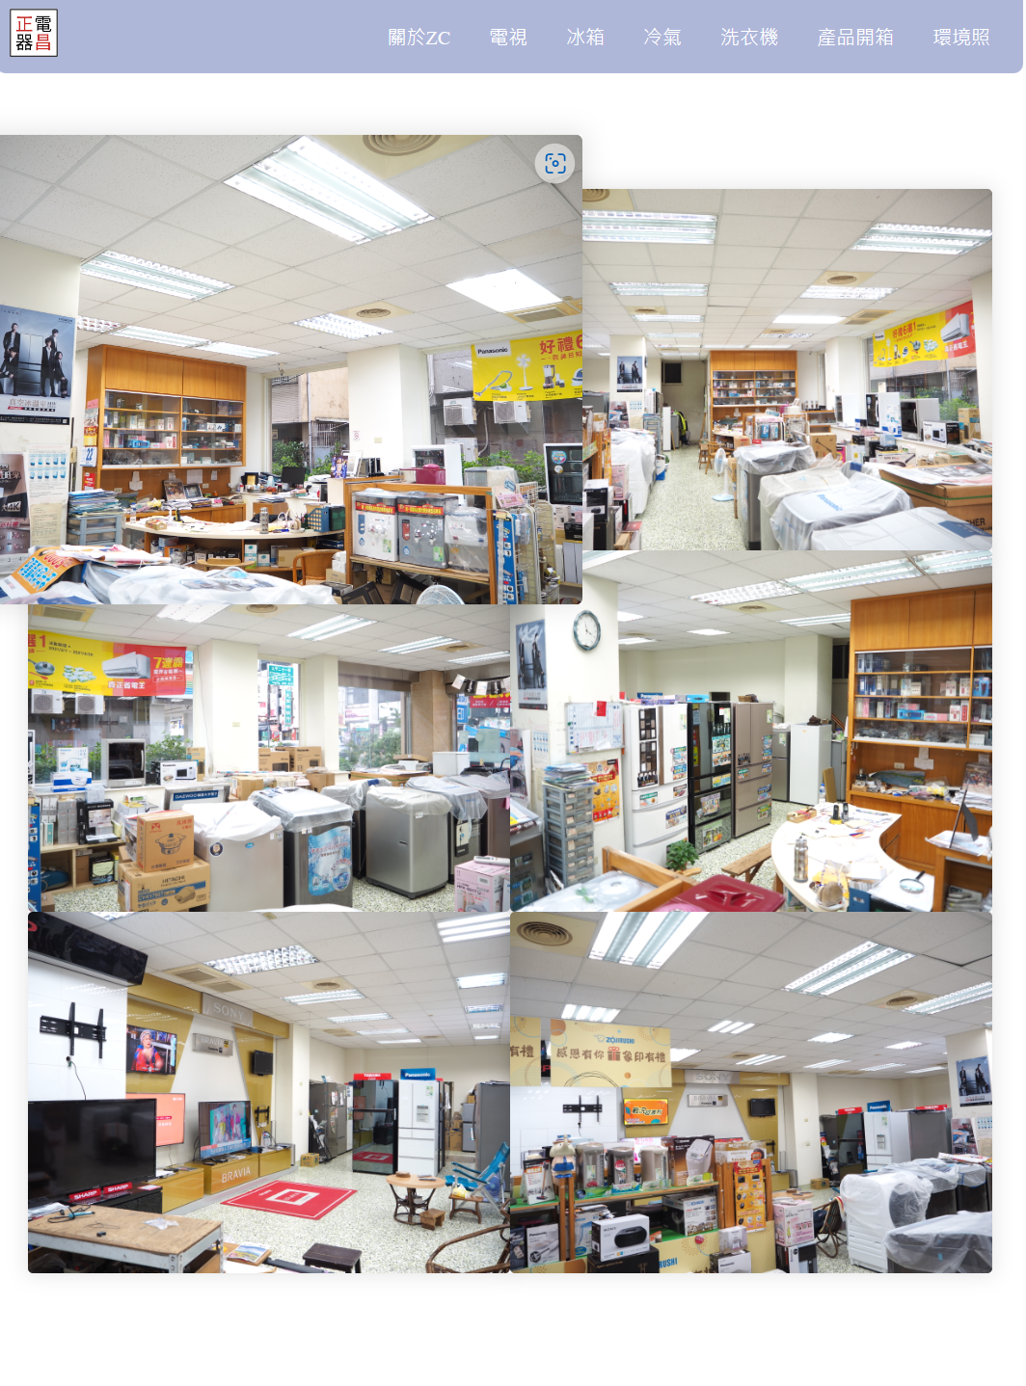
介紹頁
當滑鼠移到上面 方框會浮起來
並且放大
引入Google 地圖
讓客人能夠快速知道店家的地理位置

Slide 15
快速導覽網站

Slide 16
素材與參考來源
台灣索尼 Sony 台灣官方購物網站 - Sony Store, Online (Taiwan)
台灣松下 電冰箱 – Panasonic
台灣日立 台灣日立江森自控股份有限公司 (jci-hitachi.tw)
台灣三洋 SANLUX台灣三洋 (sanyo.com.tw)
其他圖片 Free icons designed by Freepik | Flaticon
Mobile 首頁 - Mobile01
買動漫 買動漫 | 個人拍賣平台 (myacg.com.tw)
X-Guard Intuitive-Cube | 手機配件，手機支架
小蔡電器 小蔡電器‧滿萬送吸塵器‧來店第4件8折(現賺20%) (3c3c.com.tw)

Slide 17
報告結束

